Slide 1

IMPLEMENTACIÓN DE LOS METODOS

Slide 2
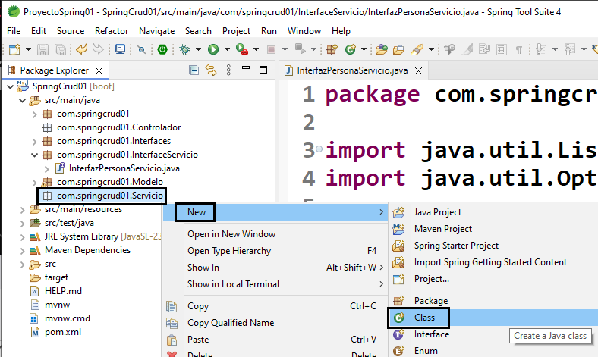
IMPLEMENTACIÓN DE LOS METODOS
1.- Clic derecho en el paquete: Servicio
2.- Clic en la opción: New
3.- Clic en la opción: Class

Slide 3
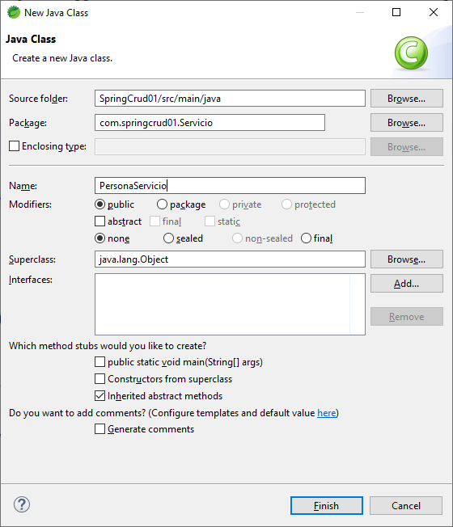
IMPLEMENTACIÓN DE LOS METODOS
1.- Nombre de la clase: PersonaServicio
2.- Clic en el botón: Finish

Slide 4
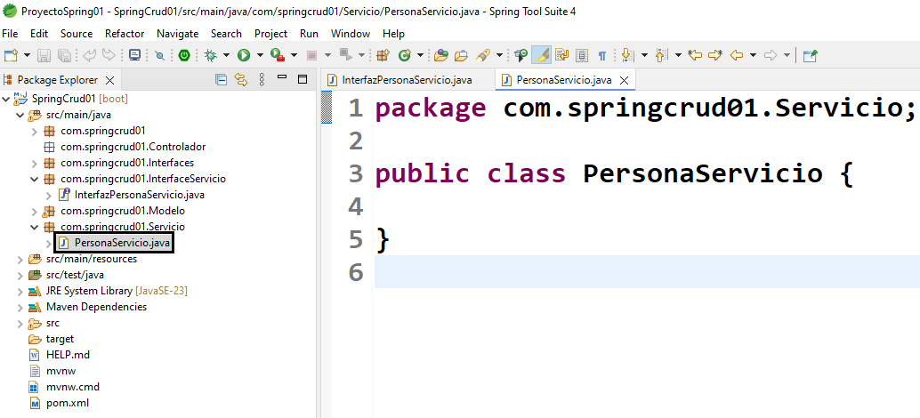
IMPLEMENTACIÓN DE LOS METODOS
Clase PersonaServicio, agregado en el proyecto

Slide 5
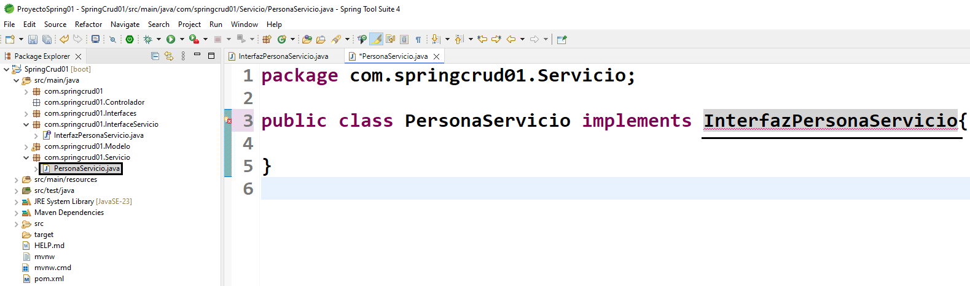
IMPLEMENTACIÓN DE LOS METODOS
Se implementa la interfaz: InterfazPersonaServicio hacia la clase: PersonaServicio

Slide 6
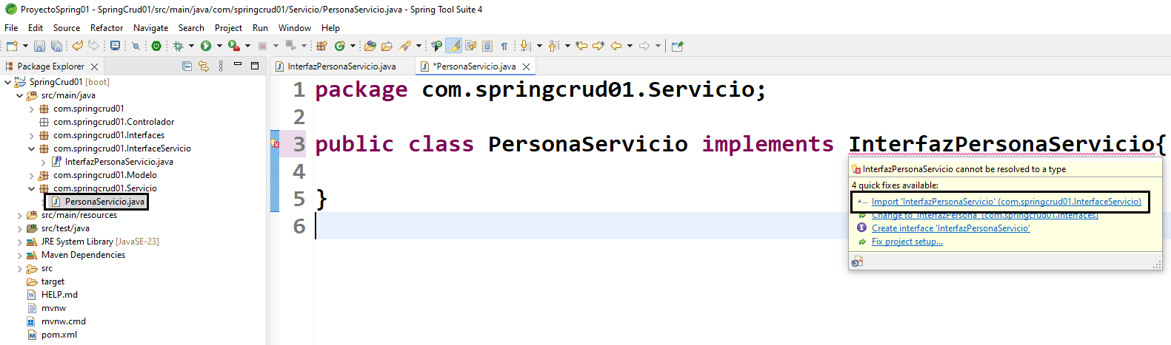
IMPLEMENTACIÓN DE LOS METODOS
Clic en:
Import InterfazPersonaServicio (com.springcrud01.InterfaceServicio)

Slide 7
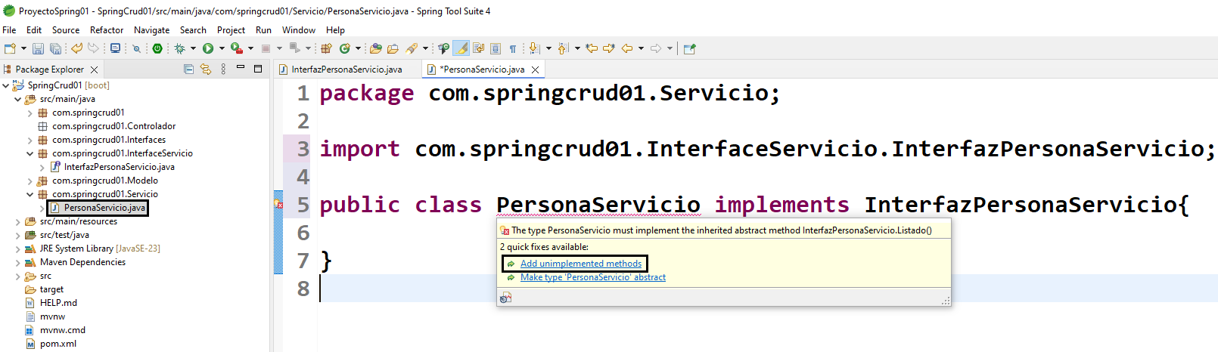
IMPLEMENTACIÓN DE LOS METODOS
Clic en la opción: Add unimplemented methods
(Agregar métodos no implementados), para agregar los métodos definidos que se encuentran en la interfaz: InterfazPersonaServicio

Slide 8
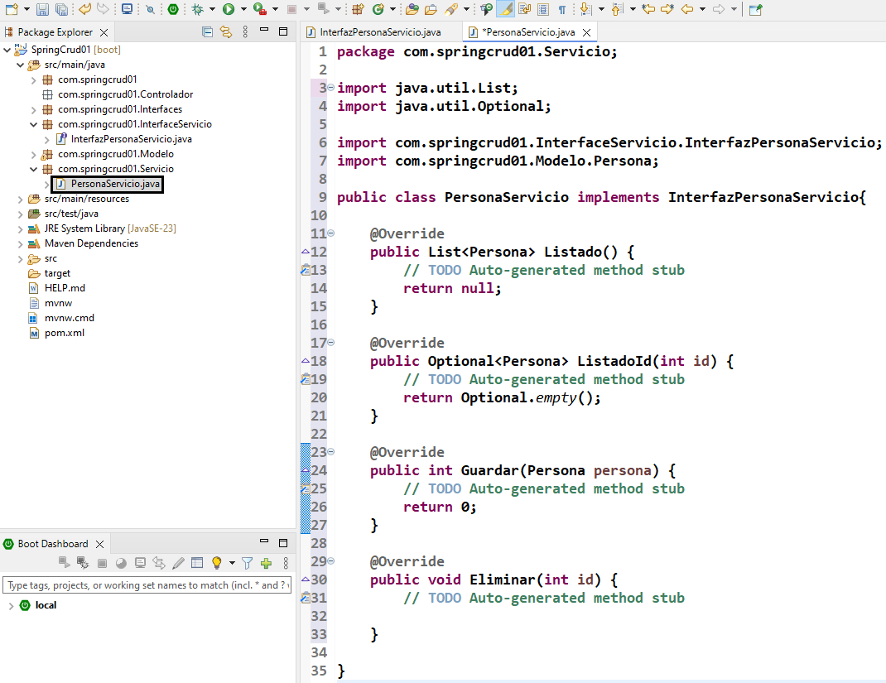
IMPLEMENTACIÓN DE LOS METODOS
Métodos agregados en la
clase PersonaServicio

Slide 9
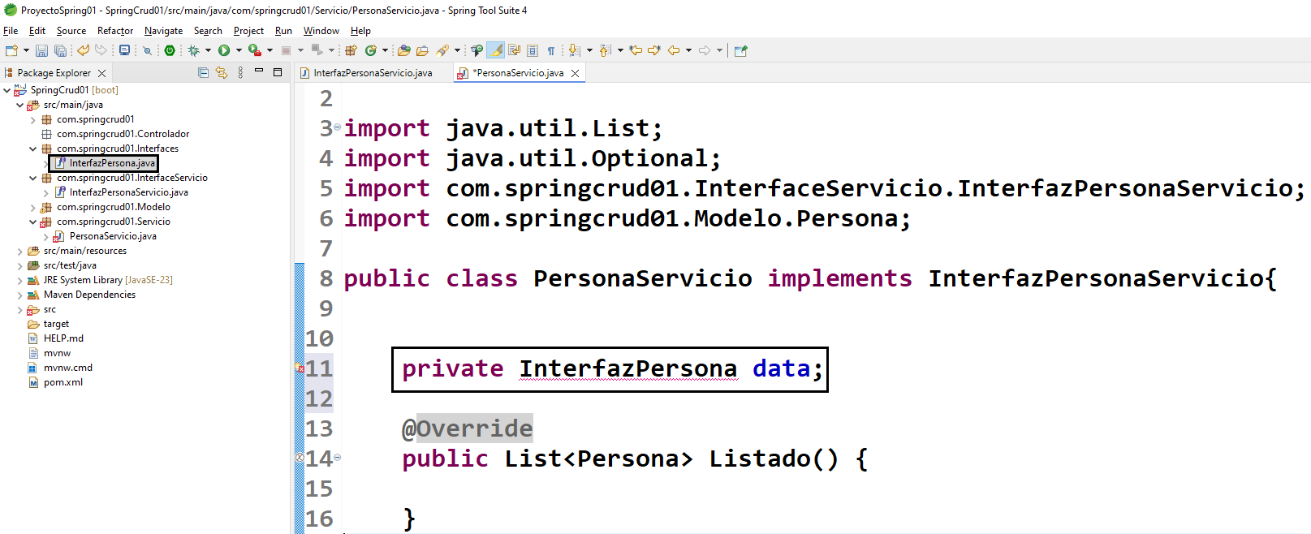
IMPLEMENTACIÓN DE LOS METODOS
Se declara una variable data de tipo clase InterfazPersona

Slide 10
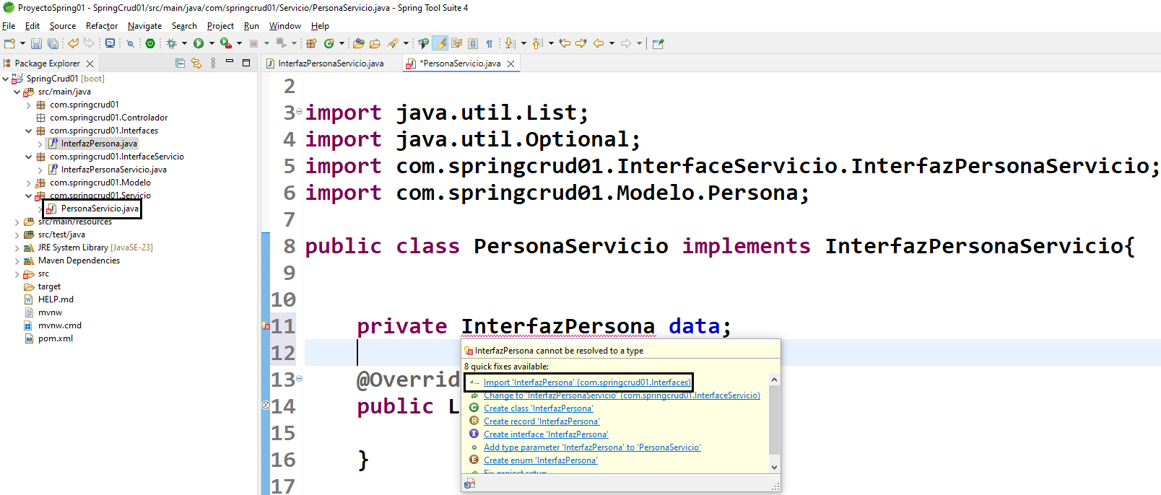
IMPLEMENTACIÓN DE LOS METODOS
Clic en la opción:
Import InterfazPersona (com.springcrud01.Interfaces)

Slide 11
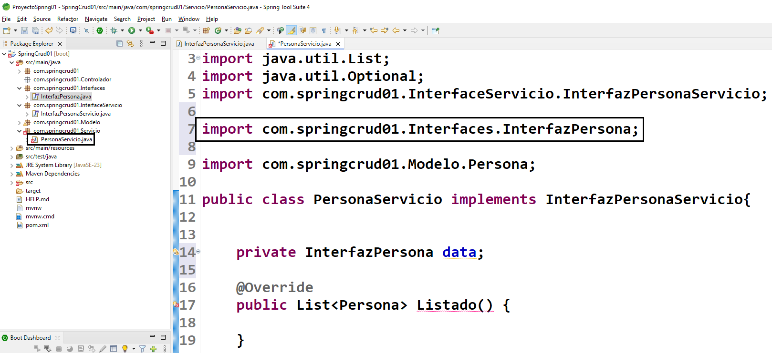
IMPLEMENTACIÓN DE LOS METODOS
Interfaz: InterfazPersona importado

Slide 12
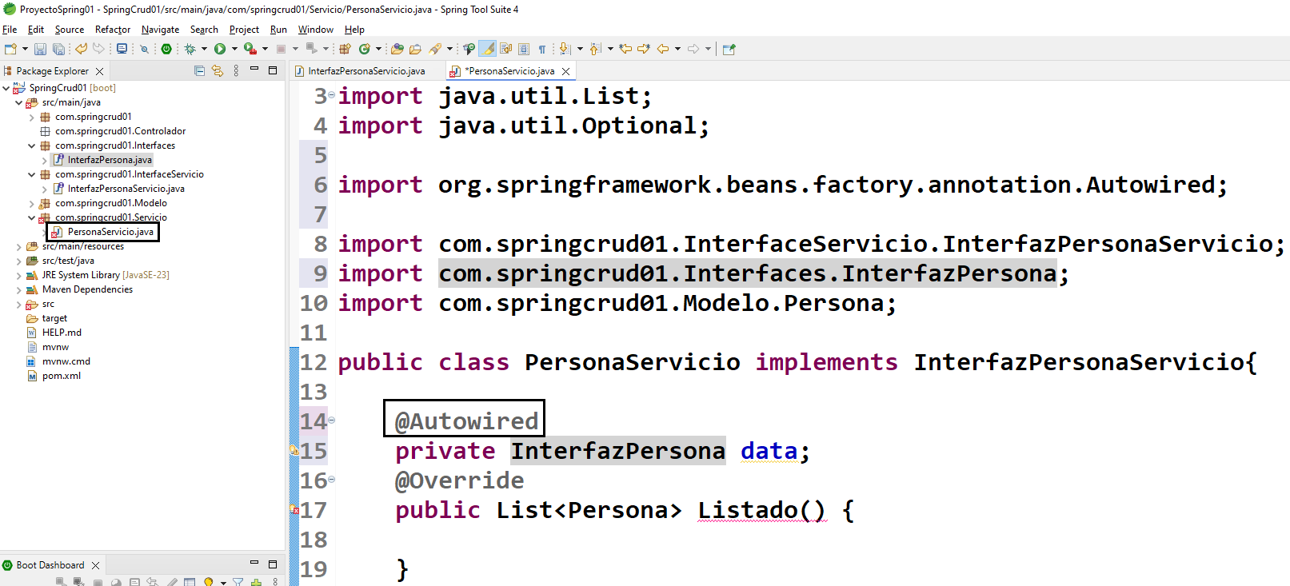
IMPLEMENTACIÓN DE LOS METODOS
La anotación @Autowired se utiliza para inyectar automáticamente dependencias en un componente gestionado por el contenedor de Spring.
Se inyecta una instancia de InterfazPersona en la variable privada data.
Esto permite que la clase PersonaServicio utilice la lógica de acceso a datos definida en InterfazPersona sin necesidad de crear manualmente una instancia.

Slide 13
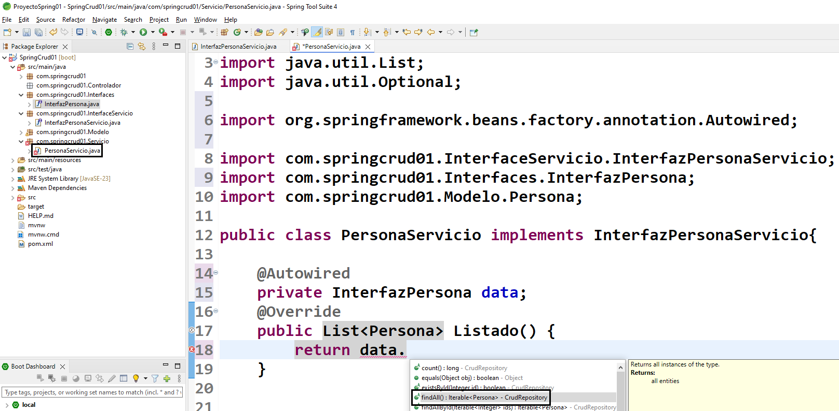
IMPLEMENTACIÓN DE LOS METODOS
Se retorna los datos por medio del método: findAll.
El método findAll() es parte de la interfaz CrudRepository o JpaRepository y se utiliza para recuperar todos los registros de una entidad.
1.- Digitar: return data.
2.- Seleccionar el método: findAll()

Slide 14
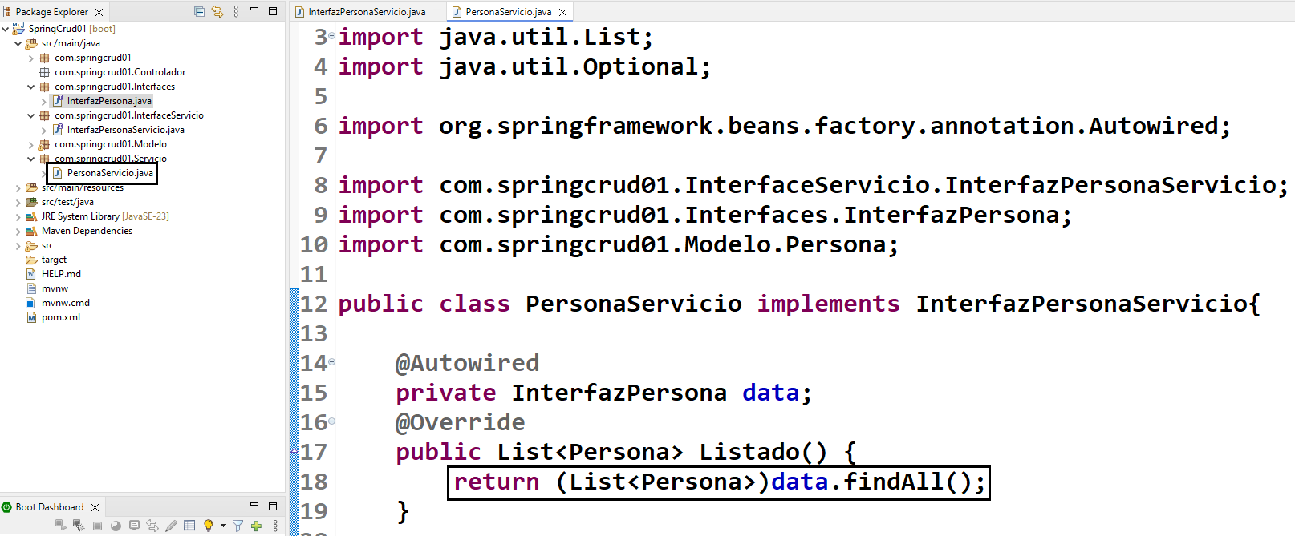
IMPLEMENTACIÓN DE LOS METODOS
El resultado del método findAll() se convierte o se castea en una lista: List<Persona>

